Slide 1
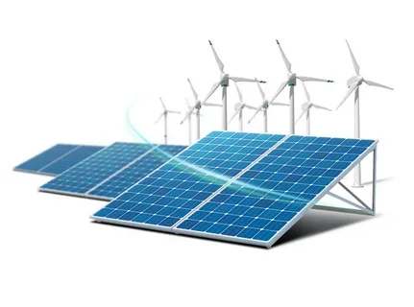
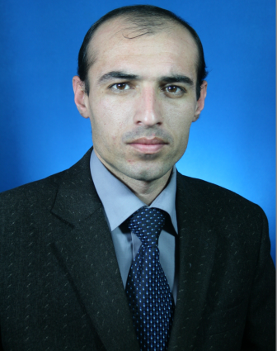
КАФЕДРАИ
“НЕРУГОҲҲОИ ЭЛЕКТРИКӢ”
ФАННИ МАНБАЪҲОИ БАРҚАРОРШАВАНДАИ ЭНЕРГИЯ
ЛЕКСИЯИ №22
ЭНЕРГИЯИ ҳИДРОГЕНӣ
н.и.т., муаллими калон
РАҲИМОВ ФИРДАВС МИРЗОУМАРОВИЧ
tel: 938321551. e-mail:rm-firdavs@mail.ru

Slide 2
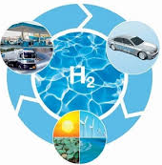
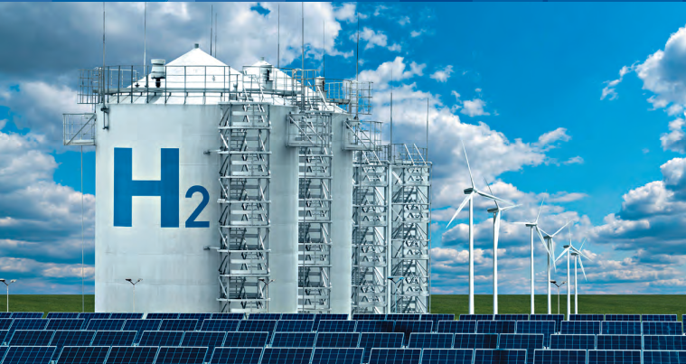
КАФЕДРАИ “НЕРУГОҲҲОИ ЭЛЕКТРИКӢ”
ЛЕКСИЯИ №22
ЭНЕРГИЯИ ҳИДРОГЕНӢ
Ҳидроген - аввалин элементи системаи даврии элементҳои химиявии Д.И.Менделеев мебошад. Массаи нисбии атомӣ 1.0079. Ду изотопи устувори ҳидроген мавҷуд аст - 1Н (протий) ва 2Н (дейтерий), инчунин як изотопи радиоактивӣ - 3H (тритий).
Дарс соли 1833 илм ба ҷомеаи ҷаҳони усули ҳосил намудани ҳидрогенро аз об бо истифода аз энергияи электрикӣ муарифӣ карда шуд – яъне методи электролиз кашф гардид.
Н.и.т. муаллими калон Раҳимов Ф.М.
E-mail: rm-firdavs@mail.ru
2

Slide 3
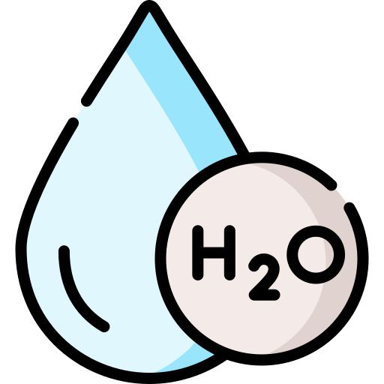
КАФЕДРАИ “НЕРУГОҲҲОИ ЭЛЕКТРИКӢ”
ЛЕКСИЯИ №22
ЭНЕРГИЯИ ҳИДРОГЕНӢ
Барои ҳосили ҳидроген дар шароити лаборатори роҳҳои зерин истифода мешавад:
— ба ҳам таъсиррасонии маталлҳои фаъол бо кислотаҳо:
Zn + 2HCl = ZnCl2 + H2;
— ба ҳам таъсиррасонии алюмини (ё рӯҳ) бо маҳлулҳои ишқорӣ:
2Al + 2NaOH + 6H2O = 2Na [Al(OH)4] + 3H2.
Дар саноат:
— электролизи об ва маҳлулҳои обии ишқор ва намакҳо:
2H2O = 2H2 + O2, 2NaCl + 2H2O = H2+ Cl2+ 2NaOH;
— гузаронидани буғи об аз болои ангишти ҳарораташ 1000 оC:
C + H2O = CO + H2;
— конверсияи буғӣ ва буғию-кислородии метан:
CH4 + H2O = CO + 3H2; CO + H2 О=СО2+Н2; СН4+О2=2 СО+3 Н2;
Н.и.т. муаллими калон Раҳимов Ф.М.
E-mail: rm-firdavs@mail.ru
3

Slide 4
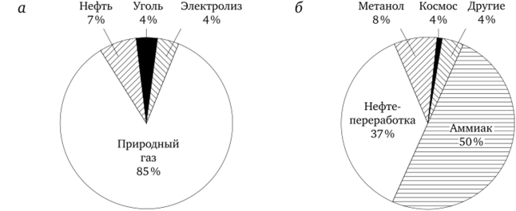
КАФЕДРАИ “НЕРУГОҲҲОИ ЭЛЕКТРИКӢ”
ЛЕКСИЯИ №22
ЭНЕРГИЯИ ҳИДРОГЕНӢ
Сохтори истеҳсол (а) ва истифодабарии (б) ҷаҳонии гидроген
Н.и.т. муаллими калон Раҳимов Ф.М.
E-mail: rm-firdavs@mail.ru
4

Slide 5
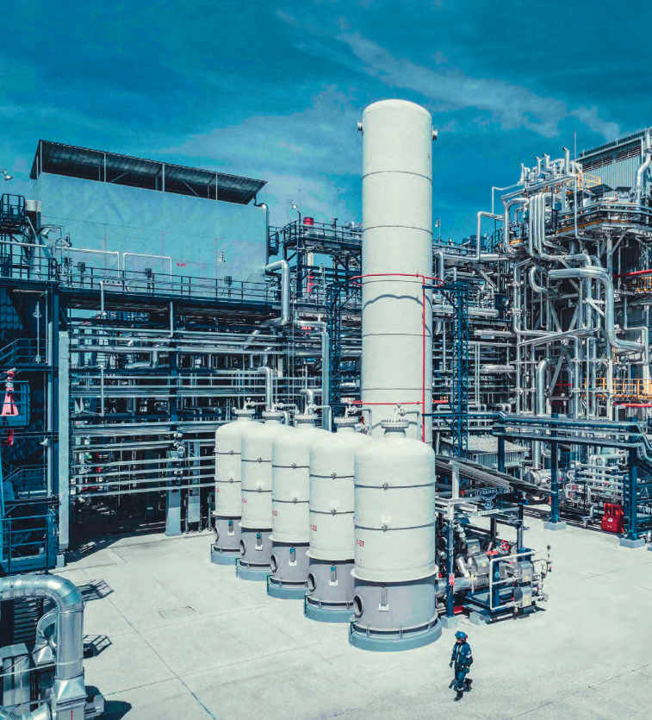
КАФЕДРАИ “НЕРУГОҲҲОИ ЭЛЕКТРИКӢ”
ЛЕКСИЯИ №22
ЭНЕРГИЯИ ҳИДРОГЕНӢ
Дар соли 2023 зиёда аз 30 давлати дунё баромаҳои миллии рушди энергетикаи ҳидрогениро қабул намудаанд.
Н.и.т. муаллими калон Раҳимов Ф.М.
E-mail: rm-firdavs@mail.ru
5

Slide 6
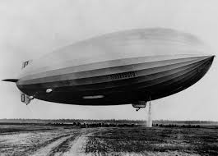
КАФЕДРАИ “НЕРУГОҲҲОИ ЭЛЕКТРИКӢ”
ЛЕКСИЯИ №22
ЭНЕРГИЯИ ҳИДРОГЕНӢ
Дар нимаи аввали асри 20 дар давраи ҷанги якуми ҷаҳонӣ дар дирижаблҳо ҳидрогенро ҳамчун гази сабук истифода менамуданд
Н.и.т. муаллими калон Раҳимов Ф.М.
E-mail: rm-firdavs@mail.ru
6

Slide 7
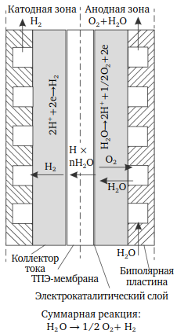
КАФЕДРАИ “НЕРУГОҲҲОИ ЭЛЕКТРИКӢ”
ЛЕКСИЯИ №22
ЭНЕРГИЯИ ҳИДРОГЕНӢ
Нақшаи принсипиалии чашмаки электролизёр бо электролитҳои сахти полимерӣ
Тавсифҳои кории электролизёрҳо:
— сарфи энергия 3,9–4,1 кВт · с/м 3 гидроген ҳангоми i = 1 А/см 2 ва t = 90 °C ва шиддат дар чашмак U = 1,65–1,72 В;
— тозагии гидроген > 99,98 %;
— баромади ҷараён барои гидроген > 98 % ҳангоми 1 А/см 2;
— фишори кории то 30 атм. (коркарди электролизёрҳои бо фишори кории то 50 атм. Коркард шудаистодааст);
— сарфи металлҳои қиматбаҳо 0,3–1,0 мг/см 3 дар катод ва 1,5–2,0 мг/см 3 дар анод;
— захираи кори то 10000 соат.
Н.и.т. муаллими калон Раҳимов Ф.М.
E-mail: rm-firdavs@mail.ru
7

Slide 8
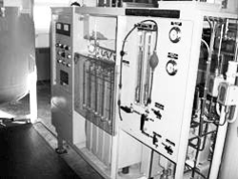
КАФЕДРАИ “НЕРУГОҲҲОИ ЭЛЕКТРИКӢ”
ЛЕКСИЯИ №22
ЭНЕРГИЯИ ҳИДРОГЕНӢ
Электролизёр — дастгоҳест барои ҳосили ҳидроген аз об
Ҳосили ҳидроген ва кислород бо роҳи электролиз кардани об нақшаи технологии содда дорад. Омодакунии ошёи хом – оби тоза – ва коркарди аввалияи ҳидроген ва кислород, ки ҳангоми электролизи об ҳосил мегардад (хунук кардан, тоза намудан аз ишқор, хушк кардан) таҷҳизоти мураккабро талаб намукунанд.
Электролизи об аз рӯйи ифодаи умумӣ амалӣ мегардад:
Н₂О = Н₂ + 1/2О₂.
Н.и.т. муаллими калон Раҳимов Ф.М.
E-mail: rm-firdavs@mail.ru
8

Slide 9
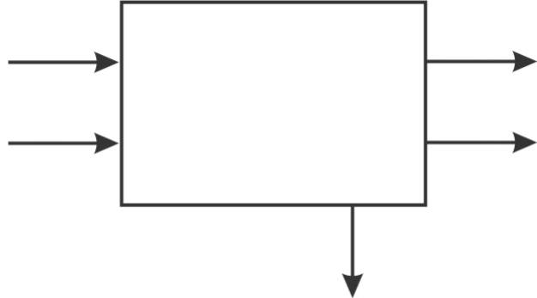
КАФЕДРАИ “НЕРУГОҲҲОИ ЭЛЕКТРИКӢ”
ЛЕКСИЯИ №22
ЭНЕРГИЯИ ҳИДРОГЕНӢ
Нақшаи принсипиалии таҷзияи термохимиявии об
Q
О₂
Реаксияҳои химиявӣ
+ электролиз
Н₂О
Н₂
Гармии ихроҷшаванда
Н.и.т. муаллими калон Раҳимов Ф.М.
E-mail: rm-firdavs@mail.ru
9

Slide 10
КАФЕДРАИ “НЕРУГОҲҲОИ ЭЛЕКТРИКӢ”
ЛЕКСИЯИ №22
ЭНЕРГИЯИ ҲИДРОГЕНӢ
РАҚОБАТПАЗИРИИ ҲИДРОГЕН ДАР ЭЛЕТРОЭНЕРГЕТИКА
Истифодаи ҳидроген ҳамчун сӯзишворӣ дар электроэнергетика бо он алоқаманд аст, ки ду амсъалаи асосиро ҳал менамояд:
- Ба ҳайси захираи энергия барои танзими бор дар шабакаҳо ҳангоми зиёдати будани захиракарда ва ҳангоми норасоии он таъмин меномяд;
- Талиди энергияи электрикӣ ва гармиро таъмин менояд.
Нақши захиракунии энергияро бозида метавона ҳидроген бо намудҳои гуногуни захиракунии энергия рақобат намуда ва истифодаи тавоноии эҳтиётиро дар асоси манбаъҳо гуногуни барқарорнашаванда. Дар айни замон технологияи захиракнии ҳидроген аз рӯйи нишондодҳои арзишии захиракунии энергия дар гидроаккумуляторҳо (яъне НБОЗ), системаи зеризаминии захиракунии ҳавои таҳти фишор ва ғайра гаронтар мебошад. Инчунин аз рӯйи хароҷотҳо системаи маъмулии захиракунии энергияи электрикӣ дар асоси аккумуляторҳои литий – иони низ гаронтар мебошад.
Н.и.т. муаллими калон Раҳимов Ф.М.
E-mail: rm-firdavs@mail.ru
10

Slide 11
КАФЕДРАИ
“НЕРУГОҲҲОИ ЭЛЕКТРИКӢ”
Ташаккур ба диққататон!
н.и.т., муаллими калони кафедраи “Неругоҳҳои электрикӣ”
РАҲИМОВ ФИРДАВС МИРЗОУМАРОВИЧ
tel: 938321551. e-mail: rm-firdavs@mail.ru

